Slide 1
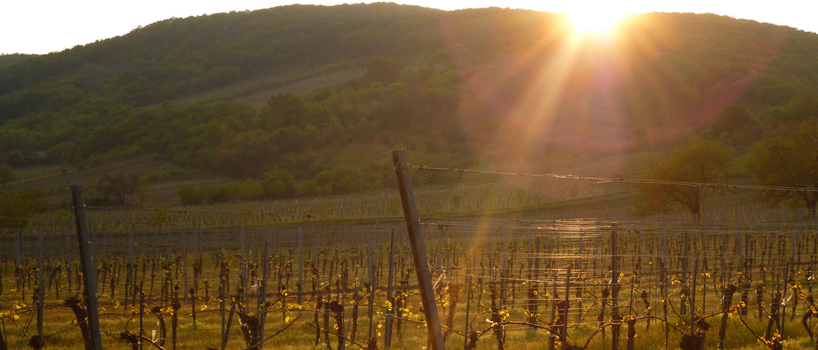
Weingut Musterling®
Schriftzug oder Logo des Weinguts nach eigenem Corporate Design, ansonsten Name des Weinguts in Schriftformat: Calibri fett Größe 60pt (s. 2. Folie)
Formatfüllendes Hintergrundbild nach eigenem Corporate Design oder frei platzierte Fotos zu Weingut/Region/Personen
Die Platzhalter für Abbildungen auf den Folien bitte durch Ihre entsprechenden Originale ersetzen …
Kommentar-Sprechblasen bitte nach Fertigstellung löschen …
Notes:
Foto und Schriftzug eigene Wahl.

Slide 2
Weingut Musterling®
Kurze Vorstellung des Weinguts:
Region/Ort
Wissenswertes zu Lage/Klima/Boden etc.
Schwerpunkte/Sortenspektrum/Produkthighlights des Betriebs
Hintergrundbild optional, mit hoher Transparenz angelegt, z.B.

Slide 3
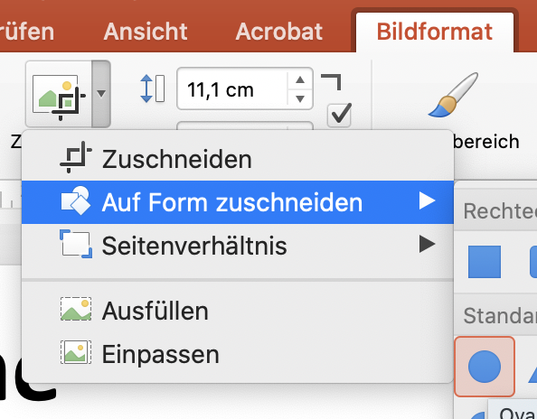
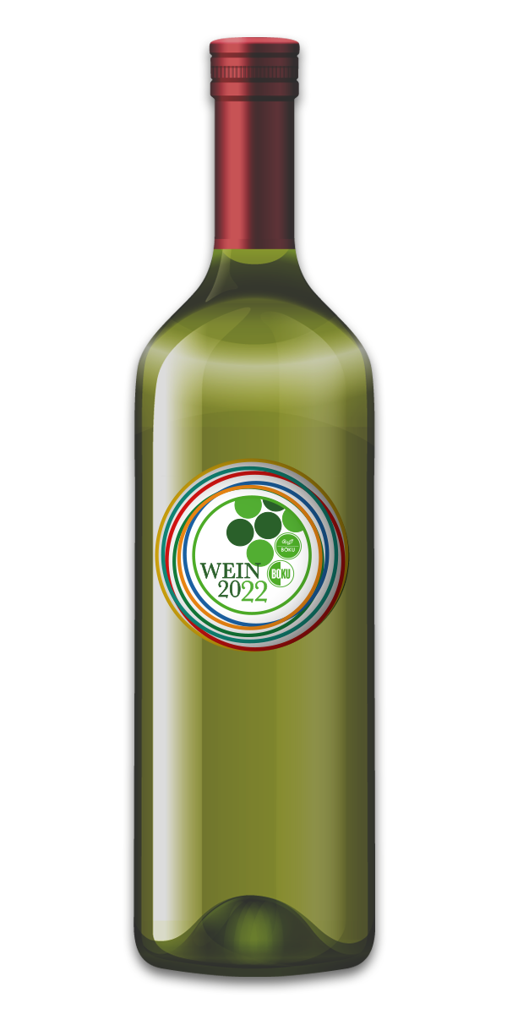
Bei mehreren Einreichungen bitte je eine Folie je eingereichtem Produkt
Vorname Name
Zuschnitt z.B.
BOKU Studiengang
Eingereichtes Erzeugnis: Bezeichnung, Jahr, Boden/Terroir, besondere Merkmale
Abbildung zu Person + eingereichtem Produkt: frei in Zuschnitt, Größe, Platzierung

